Slide 1
Социальный проект: «С компьютером по жизни»
Мурманская область,
2020г.
обучение компьютерной грамотности лиц пожилого возраста и с ограниченными возможностями здоровья

Slide 2
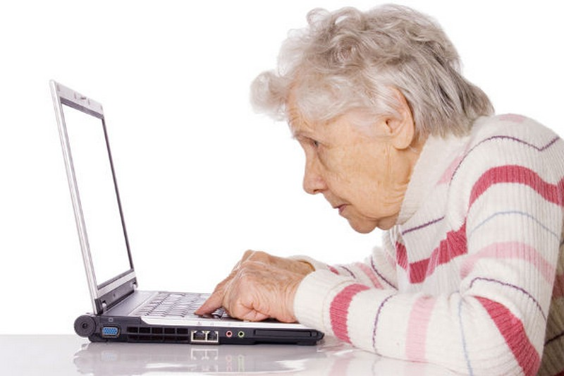
География проекта:
Мурманская область
Целевые группы проекта:
Пенсионеры.
Люди преклонного возраста.
Люди с инвалидностью.

Slide 3
Описание проекта
В рамках данного проекта планируется привлечь к обучению самую уязвимую категорию в направлении цифровизации, а именно пожилых людей и людей с инвалидностью, в том числе проживающих в сельской местности, организуя и проводя бесплатные уроки компьютерной грамотности и освоению программ и онлайн сервисов.

Slide 4
Цель проекта
Обучение людей старшего поколения и людей с инвалидностью (в том числе сельской местности и удаленных муниципалитетов) основам компьютерной грамотности и навыкам работы с онлайн сервисами для предотвращения их социальной и информационной изоляции, для дополнительного общения, социальной адаптации, реализации творческих планов с помощью современных информационных технологий и Интернета.

Slide 5
Задачи проекта
Дать представление о возможностях домашнего персонального компьютера.
Сформировать навыки управления ПК и обучить основам компьютерной грамотности.
Обучить приемам работы с популярными компьютерными программами на начальном уровне.
Обучить использованию современных средств связи и коммуникации для получения информации, общения.
Дать общее представление о возможностях получения некоторых государственных и муниципальных услуг через Интернет.

Slide 6
Задачи проекта
Повысить готовность и мотивацию населения к использованию информационных технологий и ресурсов для потребления услуг в электронной форме, а также предоставить пожилым людям возможность доступа к социальным проектам, реализуемым в стране и области, посредством информационных технологий.
Расширить возможности для активного времяпрепровождения, общения пенсионеров и участия их в общественно полезной деятельности, а также трудоустройства.

Slide 7
Актуальность проекта
Сегодня все больше людей пожилого возраста и с ограниченными возможностями здоровья сталкиваются с необходимостью умения работать на компьютере. Можно говорить о том, что освоение Интернета пожилыми людьми — это инновационная мера, которая позволит человеку после выхода на пенсию не только не выпадать из жизни общества, но и оставаться её активным субъектом, а людям с инвалидностью реализовать свою потенциал.
И с появлением в мире коронавирусной инфекции этот запрос показал свою особую актуальность – большинство пожилых людей находятся в самоизоляции и им просто необходимо умение пользоваться компьютером.

Slide 8
Затраты по проекту:
Общая сумма затрат по проекту составляет 367 000 рублей.

Slide 9
Дата начала проекта
Старт проекта запланирован на 15 мая 2020 года

Slide 10
Ожидаемые результаты проекта
Качественные показатели:
Повышен общий̆ уровень знаний компьютера у пенсионеров, пожилых людей и людей с инвалидностью Мурманской области. Раннее овладение современными компьютерными программами и новейшими информационными технологиями поспособствовало расширению сознания и возможностей̆. Создана современная комфортная среда приобретения навыков и возможностей̆ освоения компьютера, интернет-ресурсов и цифровых технологий для пожилых людей̆, что позволило социализировать их и сделать их жизнь немного проще и интересней. Участники проекта получили полезные и универсальные навыки, стали разбираться в компьютерных программах и в функциях/возможностях компьютеров и программах научились мыслить для них нестандартно. Добровольческое движение Мурманской̆ области пополнилось новыми участниками, люди преклонного возраста получили новые знания и навыки для лучшей̆ социализации и адаптации в мире цифровых технологий.

Slide 11
Ожидаемые результаты проекта
№ п/п | Показатель | Значение
1. | Общее число участников Проекта в первый̆ год реализации | Более 500 чел.
2. | Участники Проекта (пожилого возраста, пенсионеры и люди с инвалидностью) прошедшие обучение основам компьютерной̆ грамотности | Более 150 чел.
3. | Новые участники групп Проекта в соцсетях | Более 250 чел.
4. | Муниципалитеты, подключившиеся к Проекту в первый̆ год реализации | 6 мун.обр.
5. | Публикации в СМИ | Более 20 пуб.
6. | Волонтеры, принявшие участие в Проекте | 15 чел.
7. | Новые члены добровольческого движения Мурманской̆ области | 20 чел.
Количественные показатели

Slide 12
Решаемые проблемы
Уроки компьютерной грамотности для пенсионеров могут решить, как минимум две проблемы:
Довольно непростая жизнь людей пенсионного возраста, которые, в силу различных причин, оказались в социальной и информационной изоляции. Это явилось следствием довольно ограниченного передвижения таких людей, а также неумением пользоваться информацией и компьютерной техникой. Кроме того, отсутствие полноценной работы в Интернете не дает им возможности получать необходимую социальную, юридическую и другие виды информации;
Слишком большая пропасть между людьми старшего поколения и молодежью. Обучение компьютерной грамотности позволяет пенсионерам понять не только сам компьютер, но и молодых людей в целом, ведь обладание общим знанием сближает, устраняя различные недопонимания.

Slide 13
Социальный эффект проекта
Наш проект поможет пенсионерам, пожилым людям и людям с инвалидностью преодолеть все эти трудности и постичь компьютер со всеми его полезными функциями. Кроме обучения информационным технологиям это даст возможность пенсионерам больше общаться со своими детьми или внуками, которые находятся в других городах, заводить новые знакомства и осуществлять прочие виды коммуникаций.
Данный проект позволит проводить обучение компьютерной грамотности пожилых людей на дому, которые ввиду каких-либо причин не могут посещать курсы, проводимые в учебных и иных учреждениях, самостоятельно. Это своего рода компьютерный бесплатный патронаж.

Slide 14
Мультипликативность проекта
Данный проект достаточно хорошо масштабируется с минимальными дополнительными затратами, так как все, что нужно для проведения занятий с целевой аудиторией в других городах – это где проводить – помещение, и как приехать – транспорт. Остальное уже будет подобрано, приобретено и подготовлено к применению (преподаватель, необходимая техника с нужным программным обеспечением, специализированная литература и отработанная схема проведения занятий для максимизации результата).

Slide 15
Спасибо за внимание!
Надеемся на Ваше положительное решение!
Автор проекта: Ширвель Святослав Валерьянович
Соавтор проекта: Склярова Ольга Владимировна

